Slide 1
SENA
Bienvenidos a la Inducción
Instructora Paola Ocampo
Instructor Fernando López
Centro de Automatización Industrial
Regional Caldas

Slide 2

Bienvenidos a la Inducción
Aprendices: Con alegría y entusiasmo les damos la bienvenida a la entidad más querida por los colombianos. ¡Éxitos en esta etapa que comienza!

Slide 3
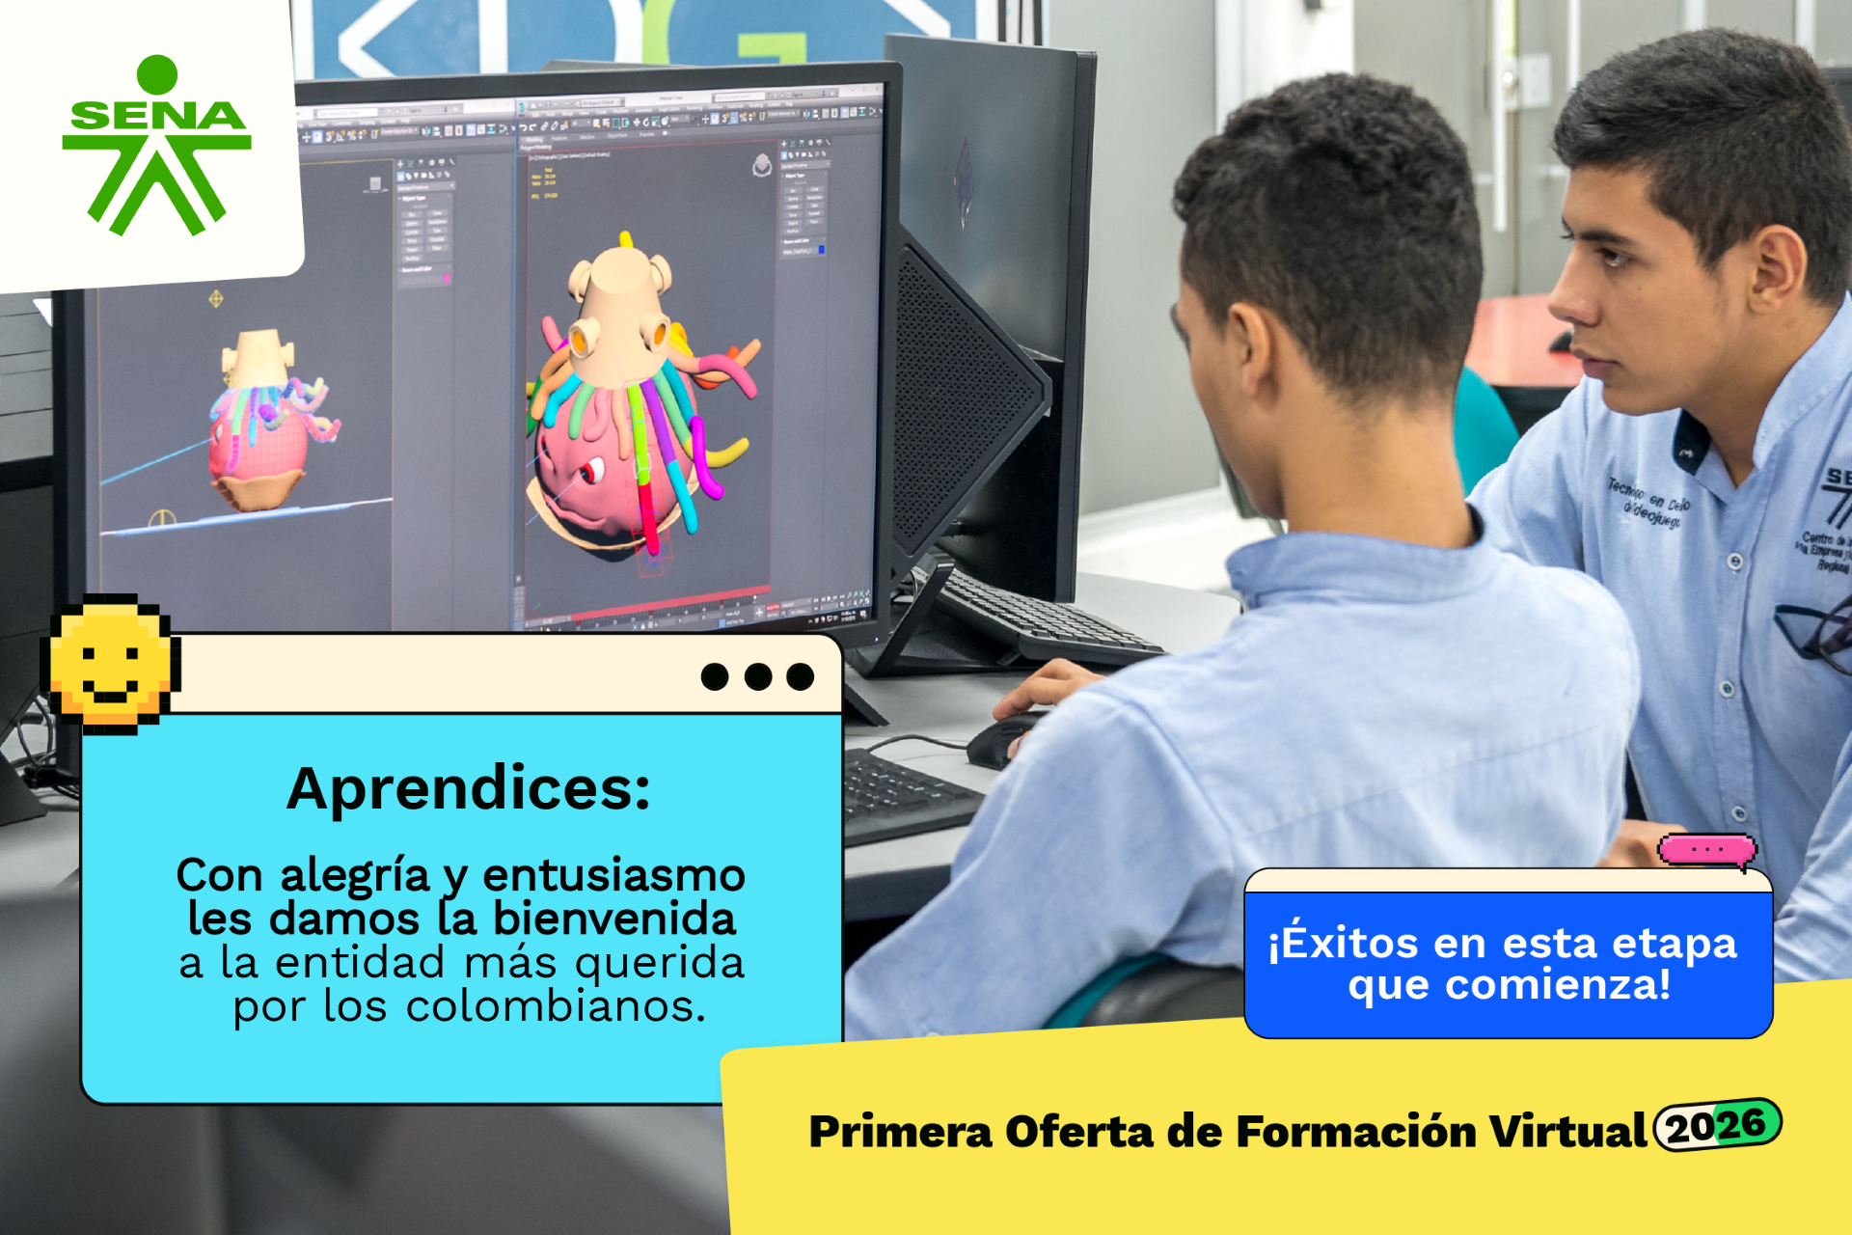
Bienvenidos a la Inducción

Slide 4
Bienvenidos a la Inducción
Reciban un cordial saludo.
Pertenecemos a la Regional Caldas - Centro de Automatización Industrial. En esta modalidad virtual, el aula estará disponible las 24 horas del día, los 7 días de la semana, para que puedan ingresar de manera autónoma en los horarios que les resulten más cómodos.
Encuentros Sincrónicos
Los encuentros sincrónicos serán programados en diferentes horarios del día, según la disponibilidad de los instructores. Les invito ha estar atentos a los anuncios, ya que a través de este medio se comunicarán todas las indicaciones e información relevante del curso.

Slide 5
Bienvenidos a la Inducción
El éxito en la formación virtual reside en tu autonomía y en la capacidad de marcar tu propio ritmo de aprendizaje. Aunque los medios y contenidos están plenamente dispuestos, la intención de aprender es un acto individual que se materializa a través de la autogestión.
Como instructores, actuamos como facilitadores del proceso, pero es tu disciplina la que garantiza la apropiación del conocimiento. Esta dinámica de autoaprendizaje requiere un compromiso constante con la organización de tus tiempos y objetivos. Al asumir este rol protagónico, transformas la información disponible en un desarrollo de competencias sólido y coherente con las exigencias del entorno digital actual.

Slide 6
Bienvenidos a la Inducción
Actividades Iniciales
1. Actualizar datos en Sofía
2. Ingresar a la Plataforma Zajuna
En Zajuna Realizar las Actividades de Inducción
3. Ingresar en el menú a Inducción en la plataforma.
4. Revisar la guía de aprendizaje
5. Explorar y apropiarse del material de formación: Ingresar a Plataforma Zajuna
o Componente formativo: Contextualización SENA
o Formación virtual en el SENA
o Formación titulada virtual
6. Ingresar Inducción Bienestar al aprendiz y diferentes actores

Slide 7
Bienvenidos a la Inducción
Evidencias a desarrollar:
  Exploración de plataforma 10 al 13 de Abril
  Infografía (AA1-EV01) Entrega 14 de Abril
  Foro temático (AA2-EV01) entrega 15 de Abril
  Crucigrama (AA3-EV01) Entrega 16 de Abril
  Cuadro sinóptico (AA4-EV01) Entrega 17 de Abril
  Taller (AA4-EV02) Entrega 18 a 20 de Abril
Aprovechen esta oportunidad de formación, participen activamente y no duden en comunicarse por mensajería ante cualquier inquietud.
¡Bienvenidos y mucho éxito en su proceso de aprendizaje!

Slide 8
SENA
Plataforma

Slide 9
SENA
Gracias

